Slide 1
텍스트 관련 스타일
07

Slide 2
07-1
글꼴과 관련된 스타일
07-2
텍스트와 관련된 스타일
07-3
텍스트 간격을 조절하는 스타일
07-4
목록과 관련된 스타일

Slide 3
글꼴과 관련된 스타일

Slide 4
font-family
기본형 :
font-family:"글꼴 이름"[,"글꼴 이름", "글꼴 이름"
웹 문서에서 사용할 글꼴 지정
body 태그를 비롯해 p 태그나 hn 태그처럼 텍스트를 사용하는 요소들에서 사용
예)
/* 텍스트 단락의 글꼴을 ‘굴림’ 글꼴로 하고 싶다면 */
p { font-family: 굴림; }

Slide 5
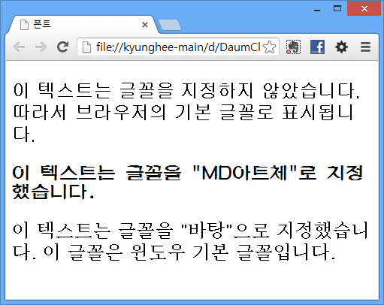
font-family
기본 글꼴
MD아트체
바탕

Slide 6
윈도우 기본 글꼴
스타일에서 아무리 여러 가지 글꼴을 지정하더라도 사용자의 시스템에 설치되어 있지 않다면 화면에 표시할 수 없다.
대부분 사용자 시스템에 설치되어 있어서 웬만한 경우에는 제대로 표시 할 수 있는 글꼴을 기본 글꼴(web-safe font)이라고 한다.
- 영문 글꼴의 경우 sans-serif체와 serif체 - 한글의 경우 굴림(체), 궁서(체), 돋움(체), 바탕(체)

Slide 7
윈도우 기본 글꼴
지정한 글꼴이 없을 경우를 대비해 두 번째, 세 번째 글꼴까지 지정할 수 있다. → 글꼴 셋(font set)이라고 부름
둘 이상의 글꼴 이름을 지정할 때는 글꼴 이름과 글꼴 이름 사이에 쉼표(,)로 구분한다.
예)
/* “맑은 고딕”이라는 글꼴을 적용하는데 만일 “맑은 고딕” 글꼴이 없다면 “돋움” 글꼴로, 그 글꼴도 없다면 “굴림” 글꼴로 적용 */
body { font-family:"맑은 고딕", "돋움", "굴림" }

Slide 8
font-size
기본형 :
font-size: 속성 값
글자 크기를 조절하는 속성
사용할 수 있는 값: 절대 크기, 상대 크기, 숫자, 백분율
기본 값은 상대 크기인 medium
font-size 속성은 상속된다.

Slide 9
font-size
상대 크기
미리 약속해 놓은 키워드 중에서 하나를 사용
xx-small < x-small < small < medium < large < x-large < xx-large
medium : 크기를 지정하지 않았을 때 화면에 표시되는 크기 (16픽셀 정도)
각 단계 사이의 글꼴 크기 확대 비율은 1.2

Slide 10
font-size와 px
px 단위를 이용해 직접 글꼴 크기를 지정한다.
기본 크기는 16px
예)
h1 { font-size:25px; }
p { font-size:14px; }

Slide 11
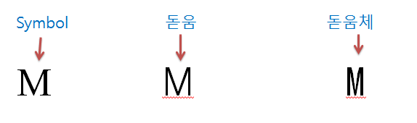
font-size 와 em
글자 크기를 px 단위로 지정하면 글자 크기가 항상 일정
but, em 단위를 사용하면 선택한 글꼴의 대문자 M의 너비를 기준으로 한다
em 단위는 W3C에서 권장하는 단위
1em = 16px
픽셀을 em으로 바꾸려면 픽셀값/16
예)
16px – 1em, 30px – 1.875em

Slide 12
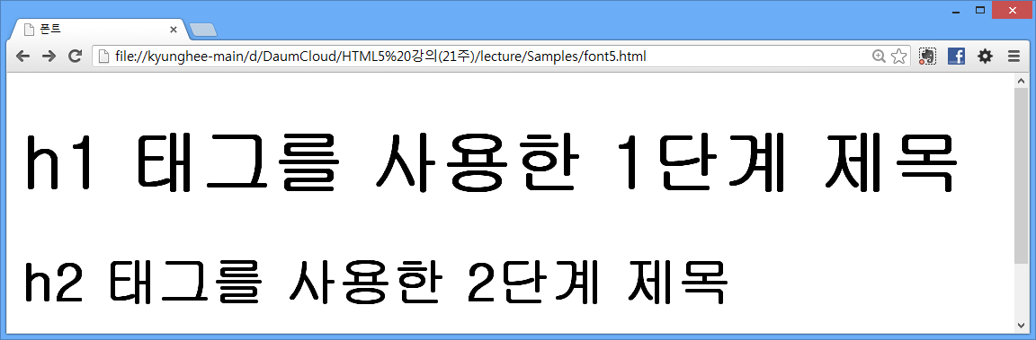
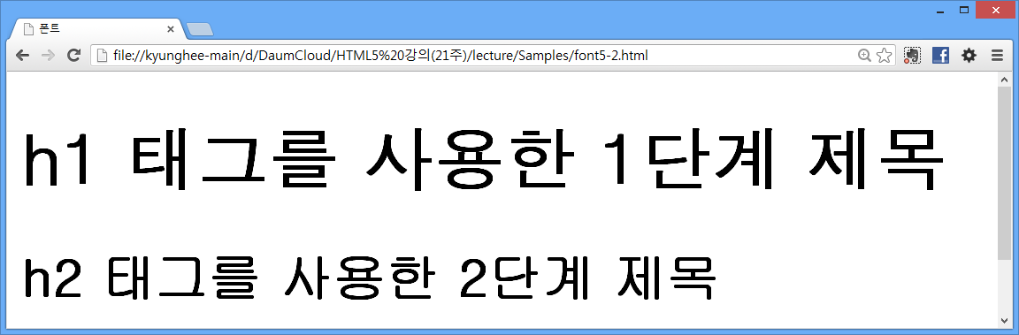
px로 지정했을 때 vs em으로 지정했을 때
글꼴이 바뀌더라도
글자 크기는 항상
똑같다

Slide 13

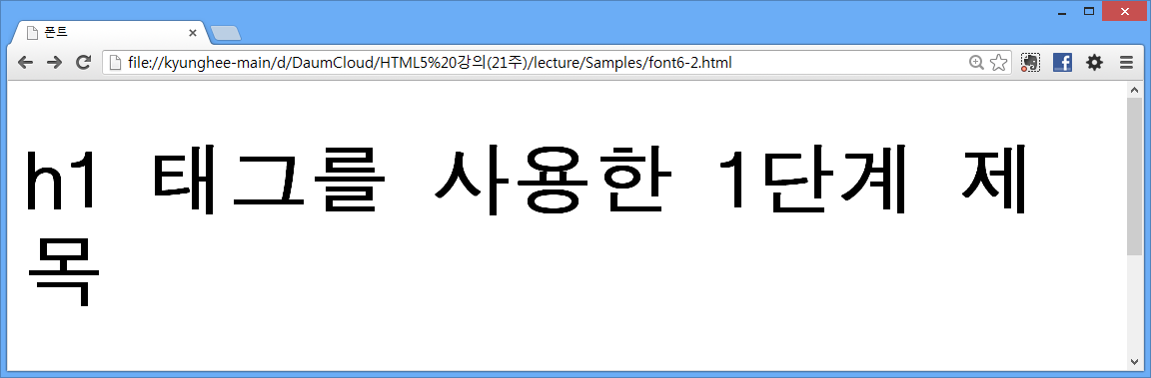
px로 지정했을 때 vs em으로 지정했을 때
글꼴이 바뀌면
글자 크기가
달라진다

Slide 14
font-size 와 백분율
부모 요소의 글꼴 크기를 기준으로 계산한다.
부모 요소의 글꼴 크기가 font-size:15px처럼 크기 값으로 표현되어 있어야 한다.
예)
body { font-size:12px; }
.smallTxt { font-size:80%; }
부모 요소의 크기(12px)의 80%이므로 실제 표시되는 크기는 9.6px

Slide 15
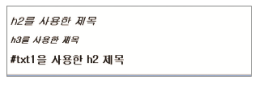
font-style
기본형 :
font-style: 속성 값
글자를 이탤릭체로 표현할 것인지의 여부를 결정
사용할 수 있는 값은 normal 과 italic, oblique
italic이나 oblique를 선택하면 글자가 이탤릭체로 표시됨
예)
h2, h3 {font-style:italic}
h2#txt1 {font-style:normal}

Slide 16
font-variant
기본형 :
font-variant: 속성 값
영문 소문자를 작은 대문자로 표시
작은 대문자는 원래 대문자와 비슷하게 보이지만, 크기가 작고 글자의 가로,세로 비율이 약간 다르다.
사용할 수 있는 값은 normal과 small-caps.
예)
p { font-variant: small-caps; }

Slide 17
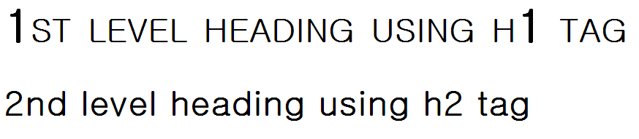
font-variant
h1 { font-variant: small-caps; }
<h1> 1st level heading using h1 tag </h1>
<h2> 2nd level heading using h2 tag </h2>

Slide 18
font-weight
기본형 :
font-weight: 속성 값
글자의 굵기 지정. 사용할 수 있는 값은 키워드와 숫자
키워드 : normal, bold, lighter
숫자: 100~900 사이의 값. 숫자가 클수록 더 굵어진다.
기본값: normal, 400
예) .accent { font-wieght:bold; }

Slide 19
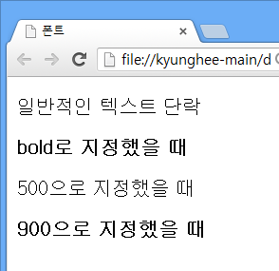
font-weight
<p> 일반적인 텍스트 단락 </p>
<p class="font1"> bold로 지정했을 때 </p>
<p class="font2"> 500으로 지정했을 때 </p>
<p class="font3"> 900으로 지정했을 때 </p>

Slide 20
텍스트와 관련된 스타일

Slide 21
text-align
문단의 텍스트 정렬 방법 지정
사용할 수 있는 속성값은 left 와 right, center, justify
기본값은 브라우저에 따라 달라지며, 부모 요소의 값을 상속한다.

Slide 22
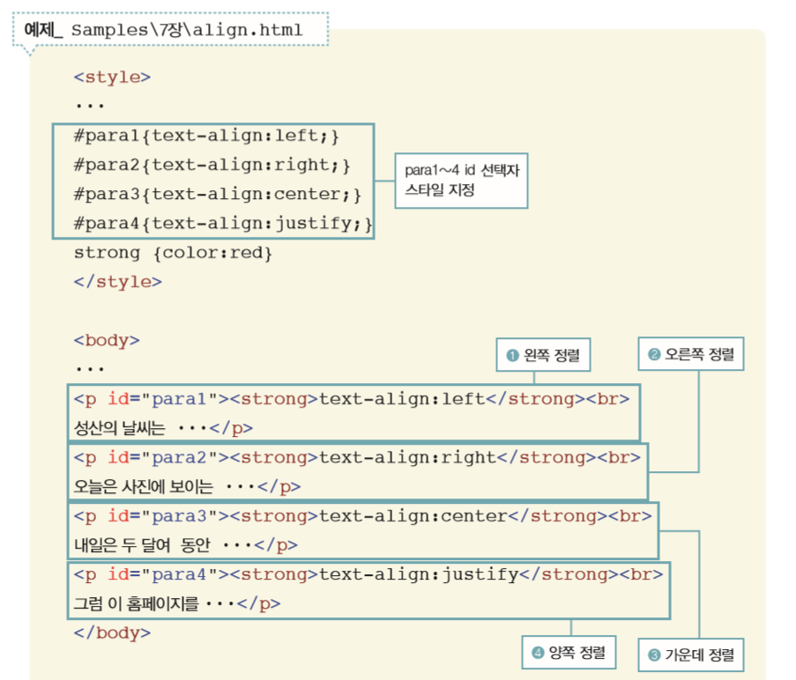
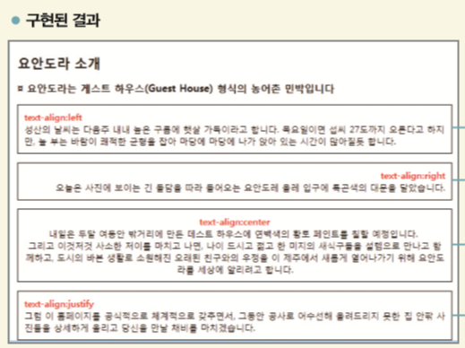
text-align

Slide 23
text-shadow
텍스트에 그림자 효과를 추가해서 텍스트를 좀더 입체적으로 보이게
속성 값을 조절하면서 글자가 더욱 선명하게 보이도록 할 수도 있다.
마치 그래픽으로 처리한 듯한 텍스트를 만들 수도 있다.
본문 내용에서 텍스트 그림자 효과를 자주 사용하면 너무 지저분해 보이지만 사이트 제목이나 강조해야 할 글자에는 그림자를 추가함으로써 눈에 띄게 만들 수 있다.

Slide 24
text-shadow
h-shadow : 그림자의 가로 옵셋 거리. (+) 값은 글자의 오른쪽에, (-) 값은 글자의 왼쪽에 그림자를 만든다.
v-shadow : 그림자의 세로 옵셋 거리. (+) 값은 글자의 아래쪽에, (-) 값은 글자의 위쪽에 그림자를 만든다.
blur : 그림자의 번지는 정도를 지정. 숫자가 커질수록 그림자 영역이 넓어지면서 희미해진다.
color : 그림자 색상을 지정합니다
기본형 :
text-shadow: h-shadow v-shadow blur color;

Slide 25
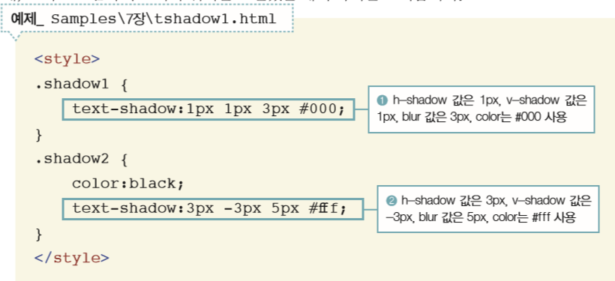
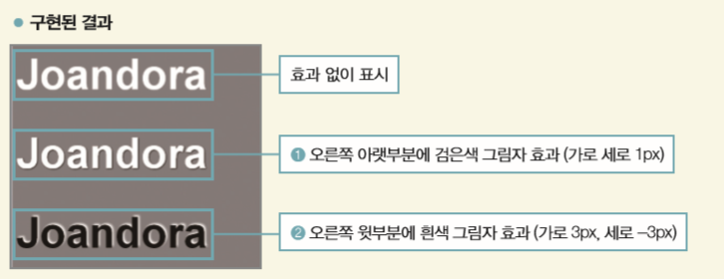
text-shadow

Slide 26
웹에서의 좌표
원점(0,0)
+
브라우저 화면
A
위의 경우 그림자가 오른쪽 위에 있으므로,
가로 오프셋은 양수(+)
세로 오프셋은 음수(-)
+

Slide 27
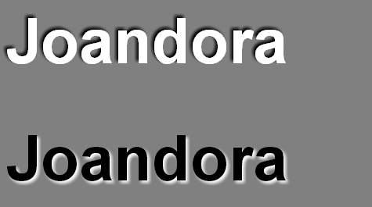
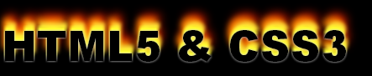
텍스트 그림자 효과 응용
선명한 글자
배경보다 짙은 글자색과 흰색이나 밝은 회색의 그림자색
가로 오프셋은 0, 세로 오프셋은 1px 정도로 작게
영문 글자에 어울림
그래픽 효과
둘 이상의 그림자 색상 사용
그림자 영역을 여러 개 지정하여 두 가지 이상의 색을 가진 그림자로 표현

Slide 28


text-decoration
텍스트에 밑줄을 긋거나 가로지르는 줄 같은 것을 표시
사용할 수 있는 속성 값
none | 아무것도 표시하지 않음. 기본값 | HTML5와 CSS3
underline | 밑줄 표시
overline | 글자 위로 지나는 선
line-through | 글자를 가로지르는 선

Slide 29
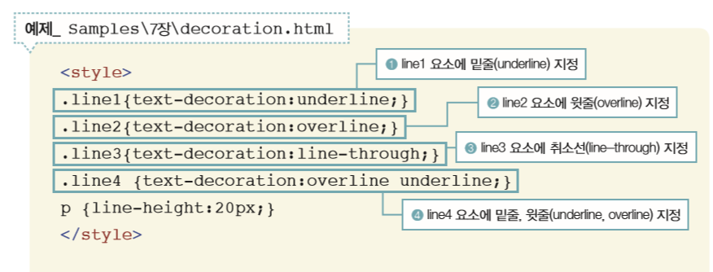
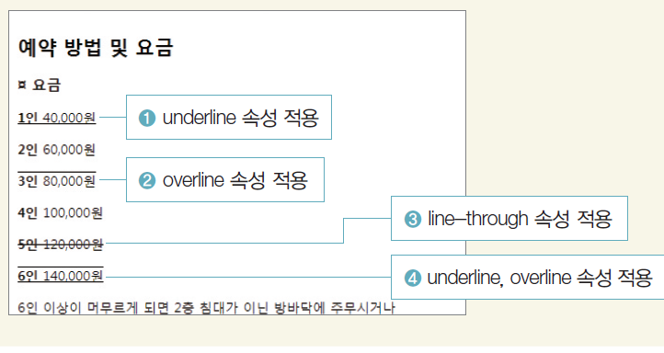
text-decoration

Slide 30
텍스트 간격을 조절하는 스타일

Slide 31
text-indent
기본형 :
text-indent: 속성 값
텍스트가 많은 문서일 경우 여러 문단으로 이루어지는데, 문단의 첫 글자를 얼마나 들여쓸지 지정
사용할 수 있는 값은 크기 값이나 백분율.
예) p { text-indent:10px; }

Slide 32
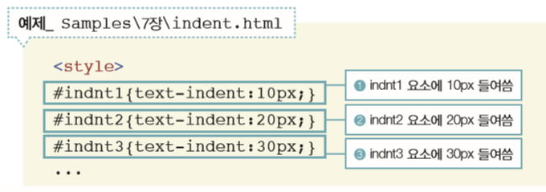
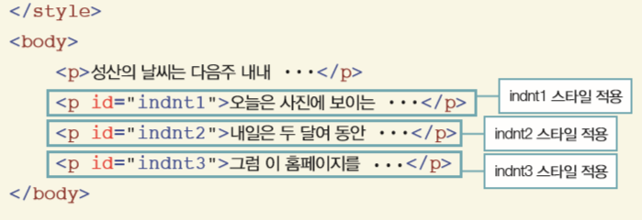
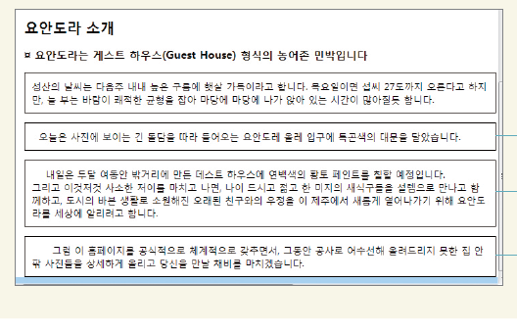
text-indent

Slide 33
text-transform
텍스트들을 대문자 혹은 소문자로 변환.
한글에는 영향을 주지 않고 영문자에만 적용
- captialize : 각 단어의 첫 번째 글자를 대문자로 변환하고
- uppercase : 단어의 모든 글자를 대문자로 변환
- lowercase : 단어의 모든 글자를 소문자로 변환
- none: 변환하지 않음

Slide 34
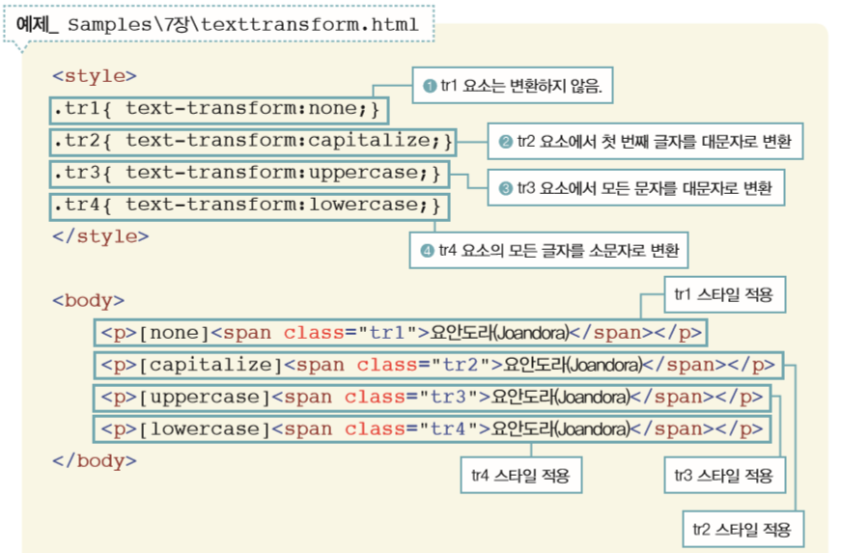
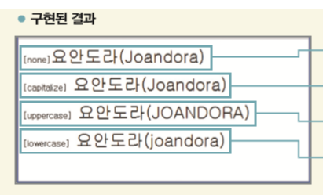
text-transform

Slide 35


letter-spacing & word-spacing
letter-spacing
글자와 글자 사이의 간격 조절
강조하고 싶은 글자나 <hn> 태그를 이용해 크게 표시한 글자들 → 글자 사이의 간격을 조절해서 좀더 여유 있게 표시하면 읽기 편하다.
기본형 :
letter-spacing: 속성 값
h1 { letter-spacing:0.1em; }
h1 { letter-spacing:0.3em; }

Slide 36
letter-spacing & word-spacing
word-spacing
글자 간격이 아니라 단어 사이의 간격 조절
사용할 수 있는 값은 크기 값이나 normal
기본형 :
word-spacing: 속성 값

Slide 37
line-height
기본형 :
line-height: 속성 값
여러 줄로 구성된 텍스트 단락에서 줄간격 조절
숫자나 크기 값, 백분율 사용 가능.
숫자나 크기 값을 지정하면 글자 크기를 기준으로 계산함.
예)
p { font-size:10pt; line-height:1.2; }
p { font-size:10pt; line-height:120%; }
p { font-size:10pt; line-height:12pt; }

Slide 38
white-space
텍스트에 함께 입력된 공백을 어떻게 처리할 것인지 지정
사용할 수 있는 값
normal 연속하는 공백을 하나로 처리. 기본값.
nowrap 연속하는 공백을 하나로 처리하고 줄바꿈을 하지 않는다.
pre 연속하는 공백을 원본 그대로 표시하고 줄바꿈하지 않는다.
pre-line 연속하는 공백을 하나로 취급하고 줄바꿈을 한다.
pre-wrap 연속하는 공백을 원본 그대로 표시하고 줄바꿈을 한다.

Slide 39
목록 스타일

Slide 40
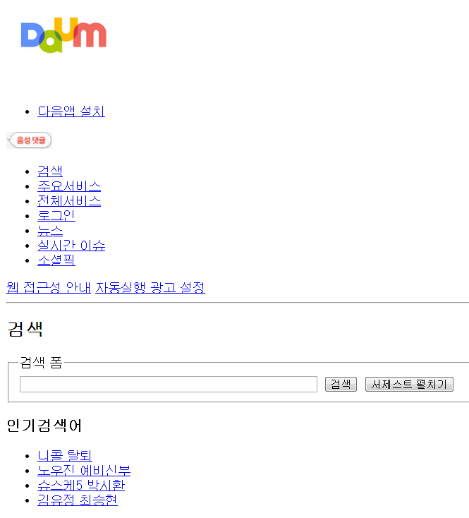
웹 표준과 목록
목록의 용도
텍스트 나열
사이트 내비게이션
문서 레이아웃
→ 목록 스타일을 잘 이용하는 것이 중요
사이트에서 CSS를 제거하면 나열 항목은 목록으로 구성되어 있다

Slide 41
list-style-type
순서 없는 목록의 불릿 모양 & 순서 목록의 번호 유형
순서 없는 목록과 순서 목록을 통틀어 지정
사용할 수 있는 값들이 무척 많다.
순서 없는 목록
disc ( ∙ ) : 속이 찬 원
circle (○) : 속이 빈 원
square (■) : 속이 찬 사각형
none : 불릿을 감춘다
순서 목록
decimal 1로 시작하는 십진수
decimal-leading-zero 0이 앞에 붙는 십진수
lower-roman 소문자 로마 숫자
upper-roman 대문자 로마 숫자
lower-greek 소문자 그리스 문자
lower-alpha 또는 lower-latin 소문자 알파벳
upper-alpha 또는 upper-latin 대문자 알파벳
(이외의 속성값은 책 참고)

Slide 42
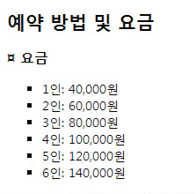
list-style-type
<style>
article ul li{
list-style-type:square; /* 목록의 불릿을 속이 찬 사각형으로 */
}
</style>

Slide 43
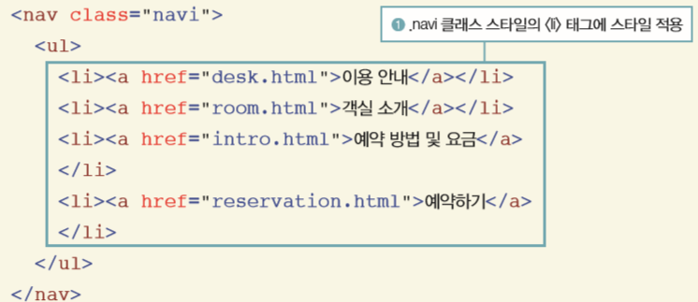
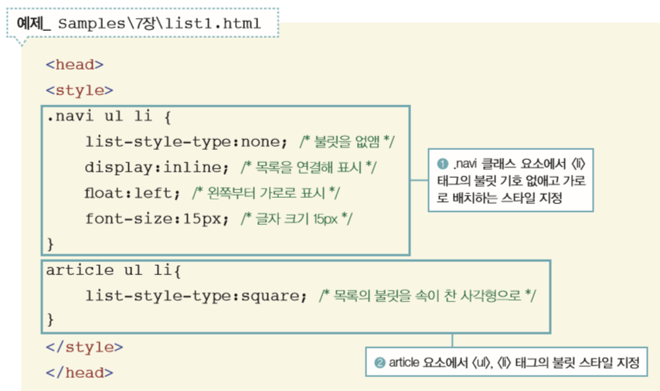
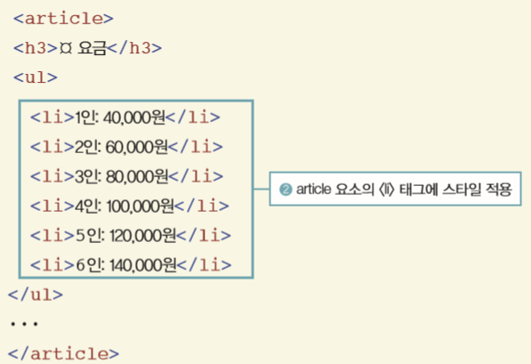
list-style-type

Slide 44
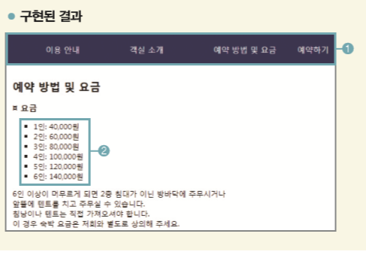
list-style-type

Slide 45
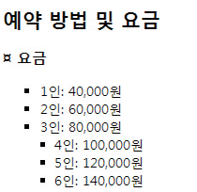
list-style-position
목록의 불릿이나 번호는 실제 내용 바깥쪽에 표시됨.
list-style-position을 이용하면 내용이 있는 부분에 표시
사용할 수 있는 값 : inside, outside(기본값)
예)
<style>
.out{
list-style-type:square; /* 불릿을 사각형으로 */
list-style-position:outside; /* 불릿을 밖으로 내어쓰기 */
}
.in{
list-style-type:square; /* 불릿을 사각형으로 */
list-style-position:inside; /* 불릿을 안으로 */
}
</style>

Slide 46
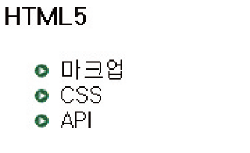
list-style-image
불릿 기호 대신 원하는 이미지로 삽입하는 속성
사용할 수 있는 값은 불릿 이미지 파일 경로
예)
li { list-style-images:url(dot.gif); }

Slide 47
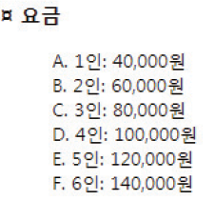
list-style
list-style-type과 list-style-position, list-style-image 속성을 한꺼번에 표시하는 속성
각 속성의 순서는 중요하지 않다
article ol li {
list-style-type:upper-alpha; /* 알파벳 대문자 사용 */
list-style-position:inside /* 안으로 들여쓰기 사용 */
}
같은 소스
article ol li {
list-style:upper-alpha inside; /* 알파벳 대문자 사용, 안으로 들여쓰기 적용 */
}

Slide 48
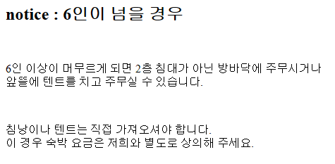
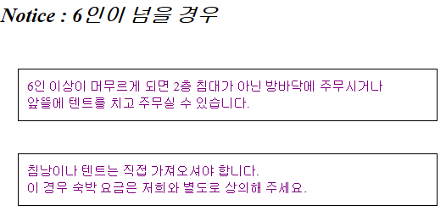
연습문제 - 1
H2 태그를 이용하시오
P 태그를 이용하시오
바꾸시오
글꼴 : 이탈릭
텍스트옵션 : 시작글자를 대문자로
문장 주변 테두리 삽입 border : 1px solid black;
마진 x : 10px, y : 20px;
패딩크기 10px
글자색 : 보라
글자크기 : 15px
줄간격 : 20px

Slide 49
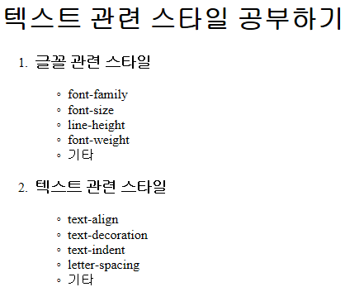
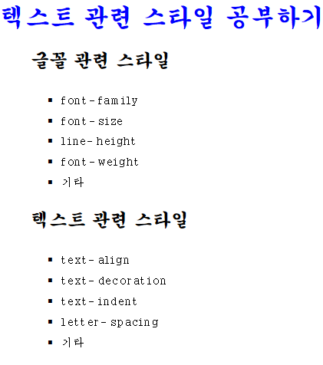
연습문제 - 2
문서 전체 글꼴은 궁서
가장 큰 제목의 글자색은 파랑
순서 목록에서 1과 2를 삭제 [list-style-type 속성 사용]
순서 목록의 글자크기는 20px이며 글자를 진하게 표시
순서 없는 목록부분의 불릿을 사각형으로 변경 [list-style-type 속성 사용]
6 순서 없는 목록부분의 글자 크기는 15px이며 줄간격은 25px, 그리고 글자는 진하게 표시하지 않음
H1 태그를 이용하시오
H3 태그를 이용하시오
Ol, li, ul 태그를 이용하시오

